Slide 1
Instituto de Química de São Carlos - USP
Disciplina: 7500026­ Introdução à Química
Créditos Aula: 4
Créditos Trabalho: 1
Carga Horária Total: 90 h
Tipo: Semestral
Objetivos: Visa fornecer ao aluno uma fundamentação teórica geral da Química demonstrando a lógica do aprendizado e enfocando tanto aspectos fenomenológicos quanto aplicações do dia-a-dia relacionadas aos conteúdos apresentados.
Docente: Prof. Dr. Sergio A. Spinola Machado
Email: sasmach@iqsc.usp.br.
Fone: 16 3373 9377

Slide 2
Instituto de Química de São Carlos - USP
Introdução à Química
Ementa – Júpiter Web
1º bloco (visão geral): Matéria, energia e transformação (a matéria, estados de agregação, definição de fase, mistura heterogênea e homogênea, substância pura, conservação da matéria, energia e sua conservação, transformações físicas, químicas e nucleares, direção da transformação); características químicas (constituintes do átomo, fórmulas, compostos covalentes e iônicos, equação química, química quantitativa: concentração; análise e síntese em química); propriedades e medição da matéria; soluções colóides e suspensões; misturas e substância puras; substâncias simples e compostas.
2º bloco (visão específica): Aspectos fenomenológicos de gases, líquidos e sólidos; estequiometria; Energia e termoquímica (processos exotérmicos e endotérmicos), equilíbrio químico e cinética química; Classificação de ácidos e bases, força ácido-base, reações de neutralização; Reações de oxirredução: características eletroquímicas.

Slide 3
Instituto de Química de São Carlos - USP
Introdução à Química
Avaliação : Duas provas na forma de testes (20 questões), uma prova substitutiva para quem não atingiu a média (5,0) com o conteúdo relativo à prova que o aluno obteve a menor nota e uma prova de recuperação, com todo o conteúdo do curso.
Bibliografia
WHITTEN, K.W.; DAVIS, R.E.; PECK, M.L.; General Chemistry, 5th Ed., Bookman, 1996.
ATKINS, P.W.; JONES, L.L. Princípios de Química: questionando a vida moderna e o meio ambiente. trad. I. Caracelli et al. Porto Alegre, Bookman, 2001.
MAHAN, B.H.; MYERS, R. L. Química: Um curso universitário, trad. Araki, K, e Matsumoto, F.M. 4ª. Ed. São Paulo, Edgard Blucher, 1995.
RUSSELL, J.B. Química Geral, trad. SANIOTO, D.L. São Paulo, McGraw-Hill do Brasil, 1982.

Slide 4
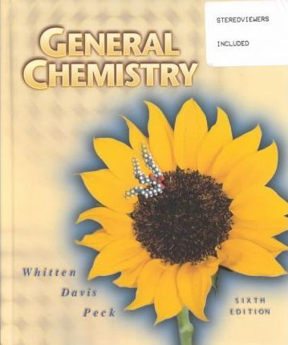
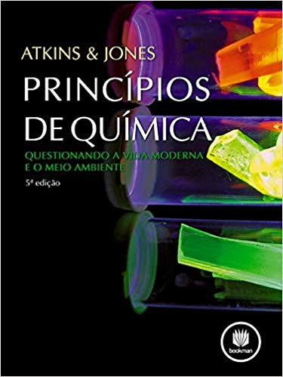
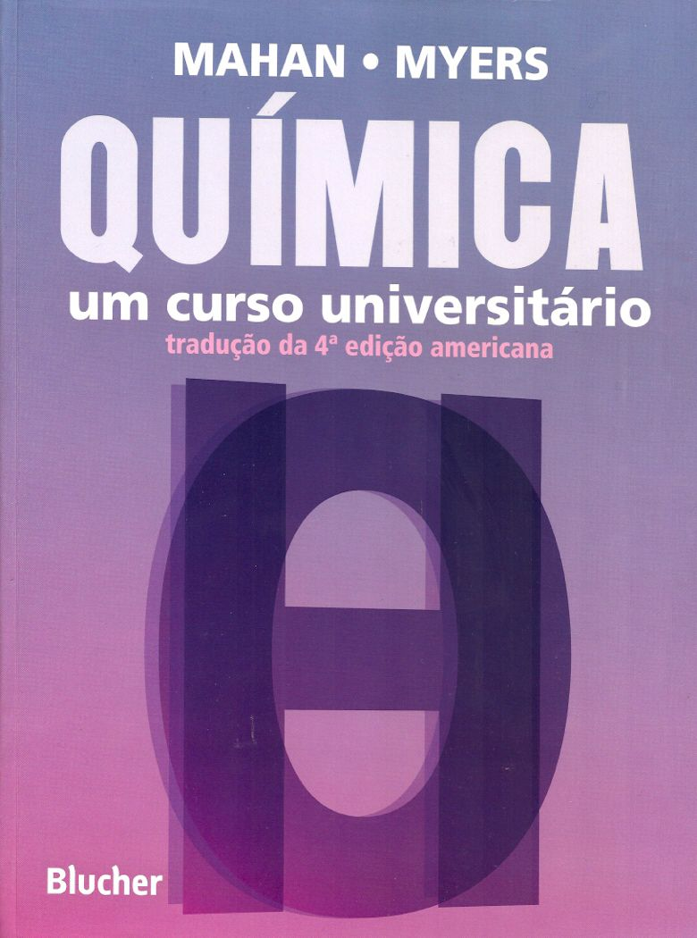
Instituto de Química de São Carlos - USP
Introdução à Química

Slide 5
Metodologia:
Aulas expositivas com discussão de exemplos e exercícios
Conteúdo e listas de exercícios disponibilizados no Moodle USP. (o conteúdo das aulas deve ser estudado com antecedência para discussões na sala de aula)
Dúvidas sobre conteúdo e resolução de exercícios direto com o professor.

Slide 6
Instituto de Química de São Carlos - USP
Introdução à Química
PROGRAMA DA DISCIPLINA – 1ª Prova
- Matéria, energia e transformação;
- Características químicas;
- Propriedades e medição da matéria;
- Soluções;
- Aspectos fenomenológicos de gases;
- Energia e termoquímica (processos exotérmicos e endotérmicos),

Slide 7
Instituto de Química de São Carlos - USP
Introdução à Química
PROGRAMA DA DISCIPLINA – 2ª Prova
- Equilíbrio químico - Cinética química; - Ácidos e bases, força ácido-base, reações de neutralização; - Reações de oxirredução: - Eletroquímicas.

Slide 8
Instituto de Química de São Carlos - USP
Introdução à Química
Calendário do Curso
Março | 13 | 15 | 20 | 22 | 27 | 29
Abril | 3 | 5 | 10 | 12 | 17 | 19 | 24 | 26
Maio | 1 | 3 | 8 | 10 | 15 | 17 | 22 | 24 | 29 | 31
Junho | 5 | 7 | 12 | 14 | 19 | 21 | 26 | 28
Julho | 3 | 5 | 10 | 12 | 17 | 19
33 aulas
15 de Maio (segunda-feira) e 12 de Julho (quarta-feira) Provas P1 e P2
19 de Julho – Prova Substitutiva (para quem não atingiu a média 5,0)
8 de Agosto (terça-feira) - Recuperação

Slide 9
Instituto de Química de São Carlos - USP
Introdução à Química
Observações importantes
Avaliação: 02 Provas
Primeira prova – 15 Maio (Segunda-feira)
Segunda prova – 12 Julho (quarta-feira)
Substitutiva – 19 de Julho (quarta-feira)
Norma de Recuperação (08 de Agosto – Terça-Feira)
Presença em aulas e média ≥ 3.0 – Prova Geral

